Slide 1

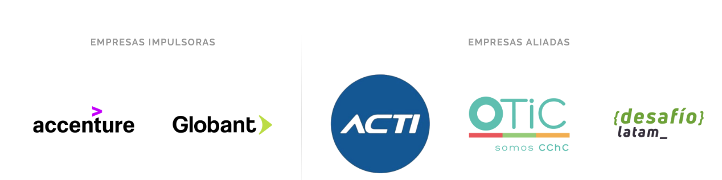
Master Class 2
Test Automation Engineer
NODO - 2025

Slide 2


1
Backend. Bases fundamentales
2
Testing en la capa
de backend
¿Cuál es nuestra ruta?
3
Herramientas para
testing en backend
4
Automatizando procesos

Slide 3


Imagina esto:
El usuario hace clic en 'Comprar'. El Frontend muestra un check verde ✅ y dice '¡Éxito!'.
Pero en la Base de Datos... el pedido nunca llegó.
Notes:
https://padlet.com/ljcl79/cu-l-es-el-bug-m-s-costoso-que-has-visto-p3z5m9ozvcw008uk

Slide 4

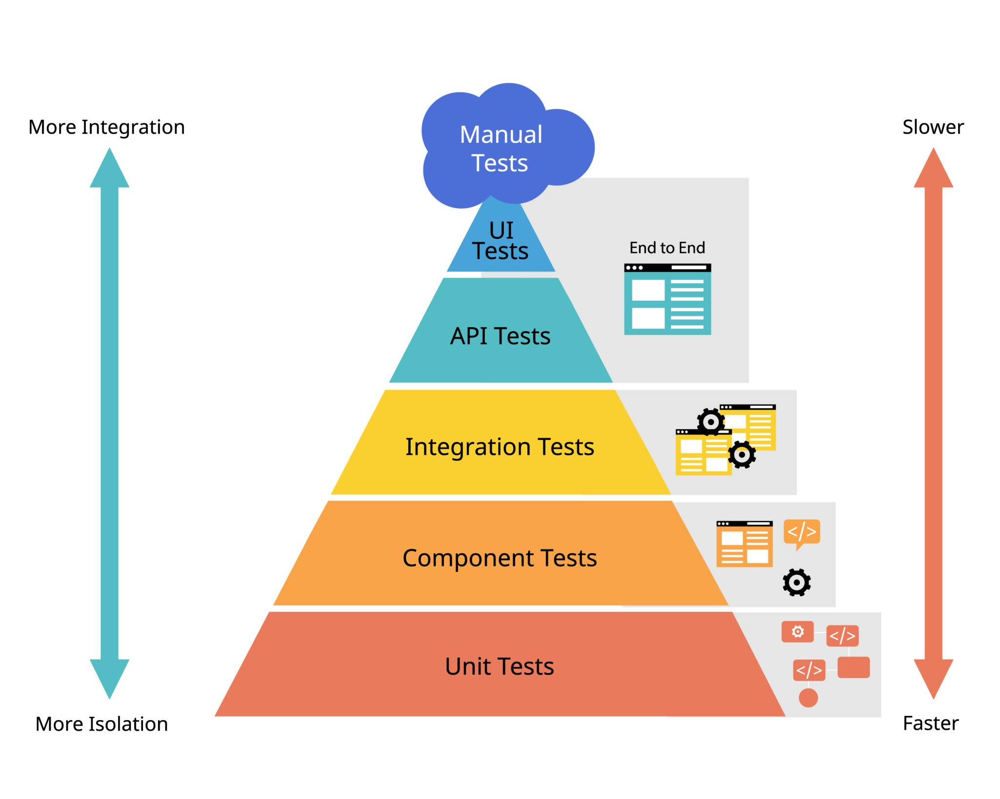
¿Por qué probar APIs primero?
🔍 Característica | 🖥️ Pruebas de UI (Frontend) | ⚙️ Pruebas de API (Backend)
Velocidad | 🐢 Lentas (Tardan minutos) | ⚡ Instantáneas (Milisegundos)
Estabilidad | ❄️ Frágiles (Un cambio de CSS las rompe) | 🛡️ Robustas (El contrato de datos rara vez cambia)
Mantenimiento | 🔧 Alto Costo (Requiere ajustes constantes) | 📉 Bajo Costo (Solo cambia si cambia el negocio)
Diagnóstico | 🕵️ Difícil ("¿Falló el botón o el servidor?") | 🎯 Preciso ("Error 500 en endpoint /login")

Slide 5

Definiendo conceptos: API y REST
¿Qué es una API? (Application Programming Interface)
Es el intermediario que permite que dos aplicaciones hablen entre sí.
La Analogía del Restaurante:
Tú (Cliente): La App/Frontend.
La Cocina (Servidor): Donde se preparan los datos/Backend.
El garzón (API): Tú no entras a la cocina. Le pides al garzón, él lleva el pedido y trae la comida..
¿Qué es REST? (Representational State Transfer)
No es un protocolo, es un estilo de arquitectura (un conjunto de reglas) para crear APIs web.
Características Clave de una API REST:
Cliente-Servidor: El frontend y el backend son independientes. (Puedes cambiar la App móvil sin tocar la base de datos).
Stateless (Sin Estado): El servidor no "recuerda" tu conversación anterior. Cada petición debe tener toda la información necesaria (ej: Token).
Interfaz Uniforme: Todos hablan el mismo idioma estándar (HTTP).

Slide 6
El Lenguaje de REST: Verbos y Códigos
Los Verbos (La Acción - "El Pedido")
GET: Dame información. (Ej: Ver el menú)
POST: Crea algo nuevo. (Ej: Hacer el pedido)
PUT/PATCH: Actualiza algo. (Ej: Cambiar papas por ensalada)
DELETE: Borra algo. (Ej: Cancelar el pedido)
Los Códigos de Estado (La Respuesta - "La Cocina")
🟢 2xx (Éxito): 200 OK ("Aquí tienes"), 201 Created ("Pedido anotado").
🔴 4xx (Error del Cliente): 400 Bad Request ("No te entendí"), 401 Unauthorized ("¿Quién eres?"), 404 Not Found ("Ese plato no existe").
🔥 5xx (Error del Servidor): 500 Internal Server Error ("¡La cocina se incendió!").

Slide 7
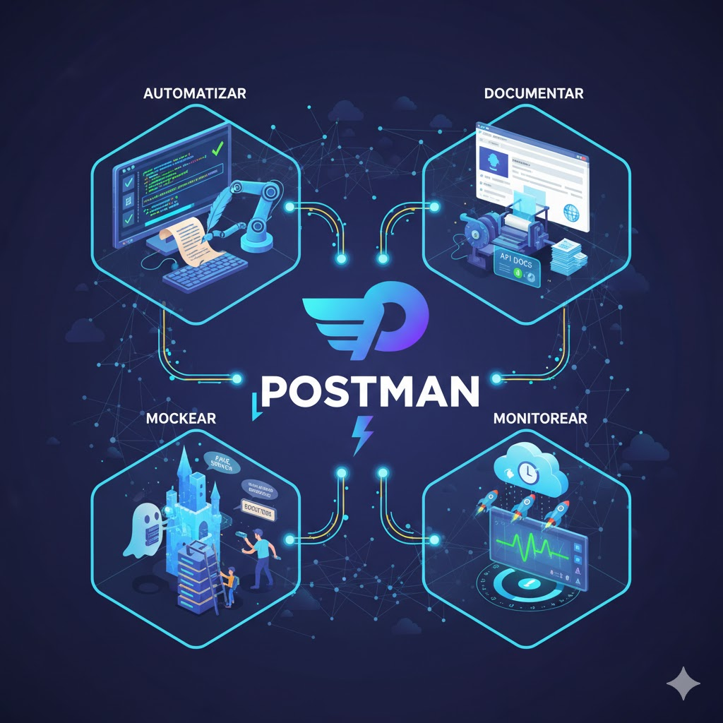


Postman: Mucho más que un Cliente REST
Qué podemos hacer (además de enviar requests)?
Automatizar: Escribir scripts de prueba en JavaScript.
Documentar: Generar documentación web automática de tu API.
Mockear: Simular servidores falsos antes de que el backend exista.
Monitorear: Ejecutar tus pruebas en la nube cada hora para vigilar la salud de la API.

Slide 8
Anatomía de Postman: Conceptos Clave
📂
Colecciones (Collections)
🌍
Entornos (Environments)
🧪
La Pestaña "Tests" (¡La Magia!)
No son solo "carpetas". Son Suites de Prueba.
Agrupan tus peticiones por funcionalidad (ej: "Módulo Usuarios", "Carrito de Compras").
Permiten ejecutar todo junto: Un clic corre 100 pruebas.
Variables que cambian según donde pruebes.
{{url_base}} puede ser localhost en tu PC, dev-api.com en Desarrollo y api.com en Producción.
Regla de Oro: Nunca escribas URLs completas (hardcoded). Usa variables.
Aquí es donde la herramienta manual se convierte en automática.
Se ejecuta DESPUÉS de recibir la respuesta.
Es JavaScript estándar. Si sabes JS, sabes Postman.

Slide 9
Pre-Scripts y Tests: El "Antes" y el "Después"
1. ⬅️ Pre-request Scripts (El "Antes")
Se ejecutan ANTES de enviar la solicitud.
¿Para qué sirven?
Generar datos aleatorios (ej: crear un email único user_{{timestamp}}@test.com).
Calcular firmas de seguridad o tokens.
Setear variables que necesita el Body.
2. ➡️ Test Scripts (El "Después")
Se ejecutan DESPUÉS de recibir la respuesta.
¿Para qué sirven?
Aserciones: Validar status 200, cuerpo del JSON, tiempos de respuesta.
Encadenamiento: Guardar un dato de la respuesta (ej: token o id) en una variable de entorno para que lo use la siguiente petición.

Slide 10
Data Driven Testing (DDT)
¿Qué pasa si quieres probar el Login con 50 usuarios diferentes? ¿Copias el request 50 veces? ¡NO!
Usamos Data Driven Testing:
La Plantilla: Creas un solo request usando variables en el body: { "user": "{{usuario}}", "pass": "{{clave}}" }
La Fuente de Datos: Subes un archivo .csv o .json con las columnas usuario y clave.
La Ejecución: Postman lee el archivo y ejecuta el request una vez por cada fila.
Acceso a datos en código:
// Leer datos del archivo actual
const usuario = pm.iterationData.get("usuario");

Slide 11
El Collection Runner
¿Qué es el Runner? Es el motor interno de Postman que toma tu colección (o una carpeta) y ejecuta todas las peticiones en orden secuencial.
Capacidades del Runner:
Iteraciones: "¿Cuántas veces corro esto?". (Aquí es donde brilla el Data Driven Testing).
Delays: "Espera 1 segundo entre peticiones" (para no saturar el servidor).
Persistencia: Mantiene las variables entre peticiones.
Visualización: Ves pasar las barras verdes (✅) o rojas (❌) en tiempo real.
El Puente a DevOps: "El Runner es la versión visual. Newman (que veremos luego) es este mismo Runner, pero sin interfaz gráfica, para que puedan usarlo los robots (CI/CD)."

Slide 12

Vamos a conocer a Postman en la práctica

Slide 13
¿Qué Aprendimos Realmente?

Slide 14
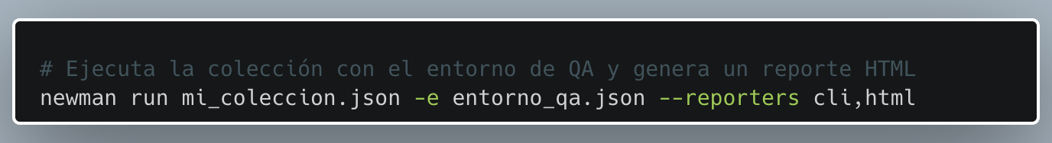
Herramienta: Newman - El Runner Sin Cabeza
¿Qué es Newman?
Es un módulo de Node.js que se instala globalmente (npm install -g newman).
No tiene interfaz gráfica ("Headless").
Ejecuta Colecciones y Entornos de Postman.
La Magia de la Ejecución
Para que Newman funcione, solo necesita dos archivos que exportas desde Postman:
Colección (.json): Contiene todas las peticiones y, lo más importante, todos tus pm.test.
Entorno (.json): Contiene las variables ({{url_base}}, {{token}}) que permiten correr el test en diferentes ambientes.

Slide 15
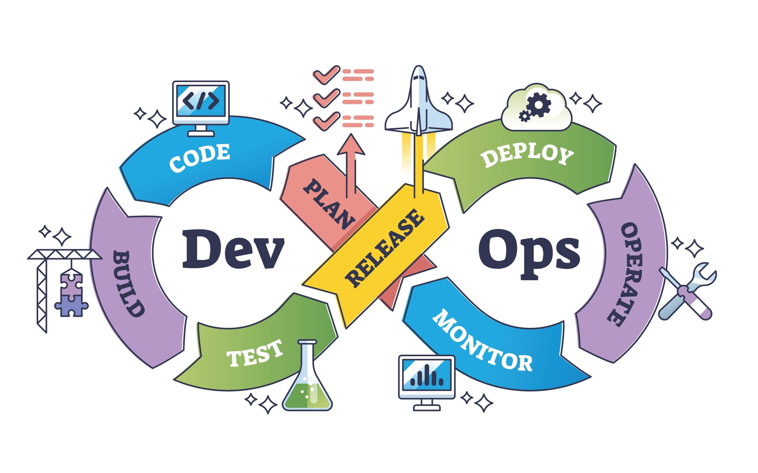
Introducción a CI/CD
1. Integración Continua (CI)
Objetivo: Fusionar el código de todos los desarrolladores en una línea principal (main) varias veces al día.
Proceso: Cada vez que alguien hace un push, se dispara un proceso automático que:
Compila el código.
Ejecuta los Tests Rápidos (Unitarios y de Integración).
El QA en CI: Aquí es donde las pruebas de API (Newman) brillan, porque son rápidas y bloquean el build antes de que llegue a la UI.
2. Entrega Continua (CD)
Objetivo: Desplegar (deploy) la aplicación probada a un ambiente de staging o producción.
Proceso: Solo si los tests de CI pasan, el sistema:
Despliega la aplicación.
Ejecuta los Tests Lentos (E2E/UI).
El QA en CD: Aquí es donde los tests de Frontend (Cypress/Playwright) entran en acción, validando el sistema final.

Slide 16
GitHub Actions:
El Coreógrafo del Pipeline
¿Qué es GitHub Actions?
Es la herramienta de CI/CD integrada en GitHub.
Utiliza archivos YAML (fácil de leer) para definir qué, cuándo y dónde ejecutar.
Conceptos Clave
Workflow: El archivo YAML que define todo el proceso.
Trigger (Disparador): ¿Cuándo se ejecuta? (Ej: en cada push a la rama main).
Job (Trabajo): Un grupo de pasos que se ejecuta en una máquina virtual separada (un Runner).
Step (Paso): Una acción individual (ej: Instalar Node, Instalar Newman, Correr la Colección).
Ventaja: Al estar integrado, no necesitas herramientas externas. Todo tu código, tus tests y tu automatización viven en el mismo lugar (GitHub).
Notes:
Algunos les hemos solicitado mediante correo dirección particular

Slide 17
Vamos a conocer a Github Actions

Slide 18

¡Gracias por su tiempo!

